Slide 1


Soutenance de PIE
Analyse de schémas numériques d’intégration temporelle pour les simulations aux grandes échelles avec des méthodes spectrales discontinues d’ordre élevé
Vasseur Xavier
Puigt Guillaume
Fourtout Jean-Baptiste
Reboul Louis
Seize Pierre
Barassa-Ramos Sara
Maes Théo

Slide 2
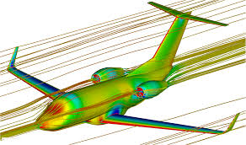
I - Introduction
Modélisation de la physique
Computational Fluid Dynamics (CFD)
Projet Onera Jaguar

Slide 3
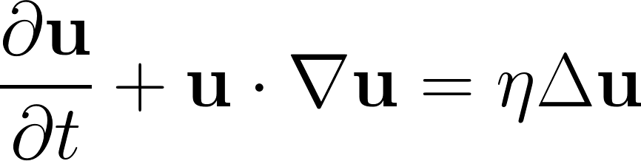
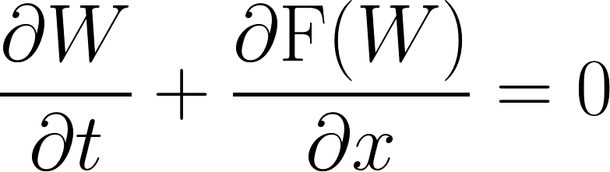
I - Introduction
Equation aux dérivées partielles
Couplage spatial-temporel

Slide 4
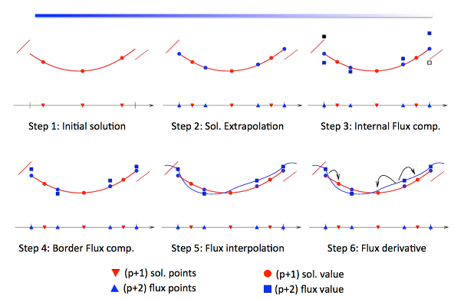
Différences Spectrales
Truc DW/dt= P …(SD equation for
Expliquer lien entre temporel et spatial

Slide 5
I - Introduction
Pourquoi on fait cette étude ?
Quelles sont les difficultés ?
Contexte CFD
Amélioration des performances du solveur CFD JAGUAR

Slide 6
Objectifs
Implémenter une méthode temporelle adaptée
Investigation sur les méthodes exponentielles
Gérer efficacement le couplage Temporel-Spatial

Slide 7
Sommaire
I – Introduction
II – Gestion de projet
III – Méthodes numériques temporelles usuelles
IV – Méthodes numériques exponentielles
V – Bilan des préconisations

Slide 8
II – Gestion de projet
Etat de l’art, analyse bibliographique
Implémentation
Méthodes classiques
Méthodes exponentielles
Couplage et développement du code informatique

Slide 9
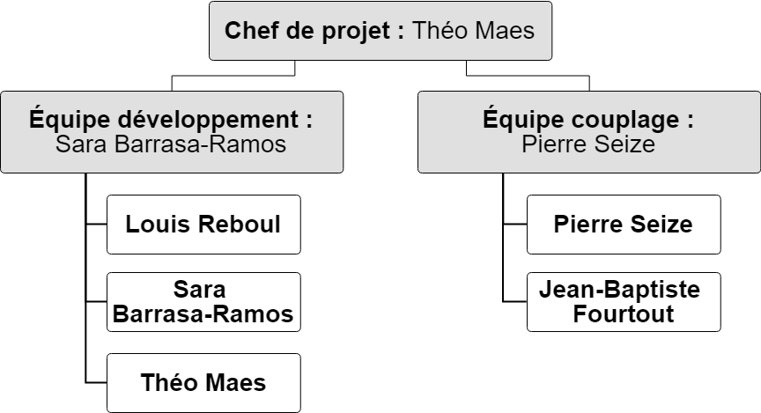
II – Gestion de projet Organisation
Répartition en 2 équipes

Slide 10
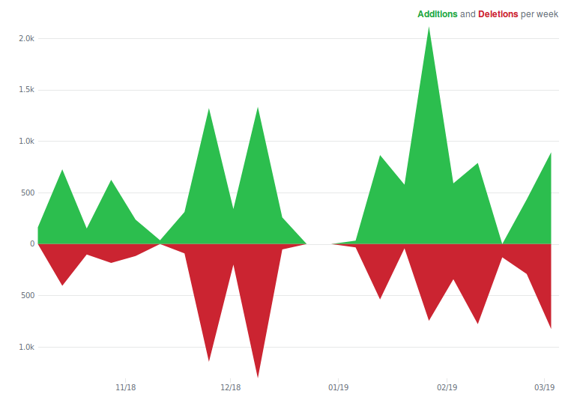
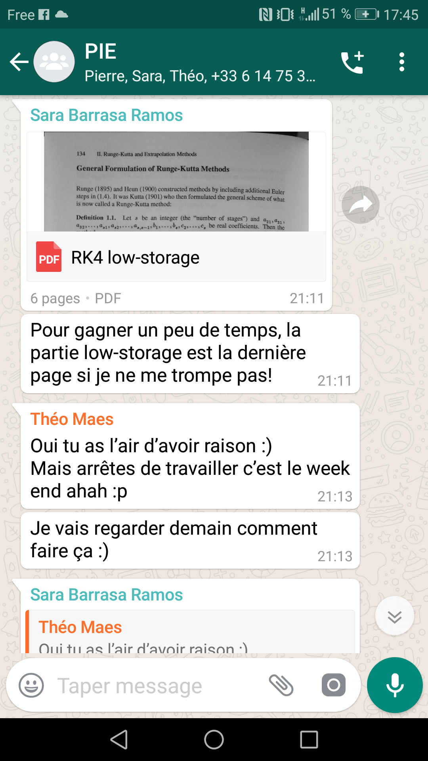
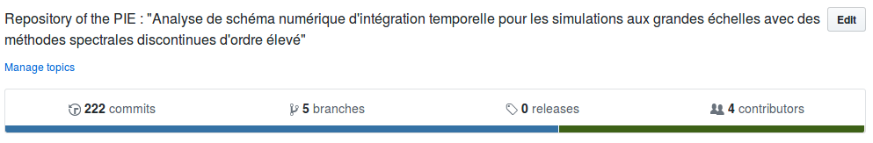
Gestion des communications
Organisation :
Whatsapp
Mail
Outils de travail colaboratifs :
Plateforme Github
Overleaf

Slide 11
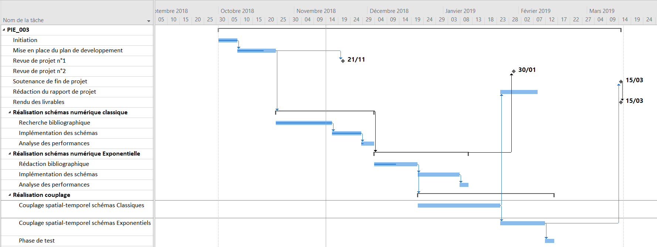
II – Gestion de projet Diagramme de Gantt initial

Slide 12
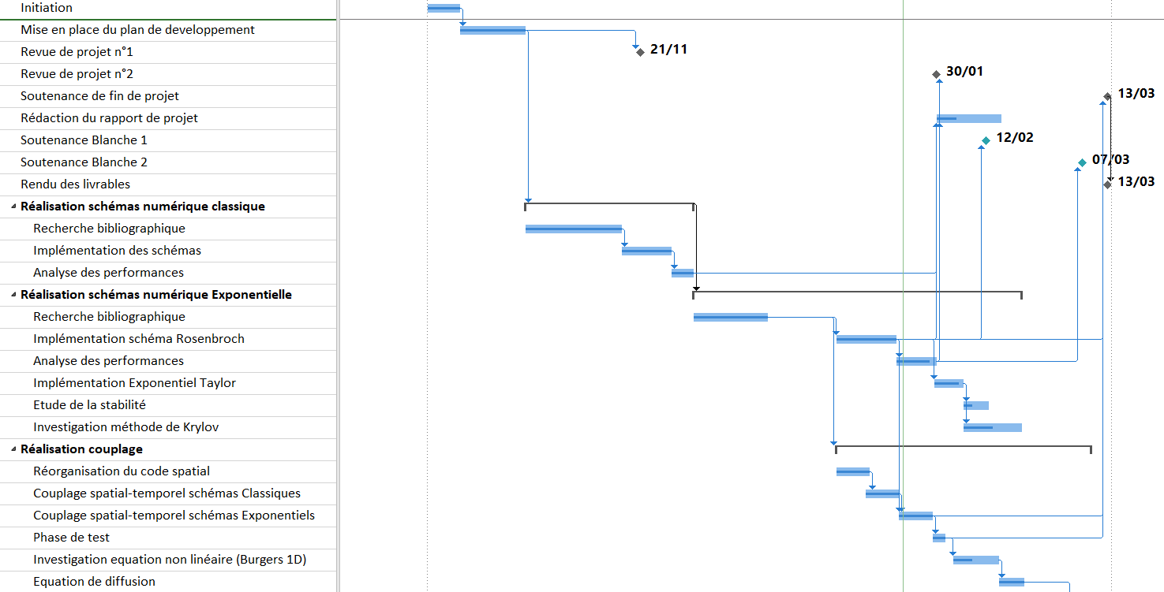
II – Gestion de projet Diagramme de Gantt « final »

Slide 13
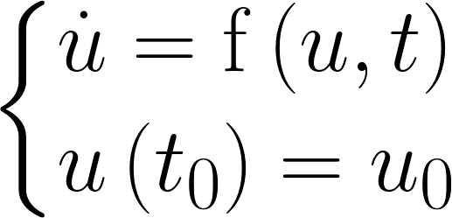
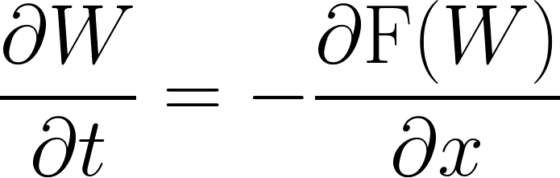
III – Approche Equation Différentielles Ordinaires (EDO)
Focalisation de la partie temporelle EDO
Lien avec notre problématique

Slide 14

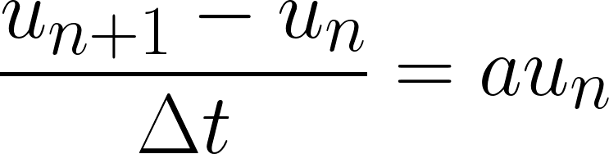
Méthodes numériques
Problèmes complexes
Notions Essentielles :
Consistance
Stabilité

Slide 15
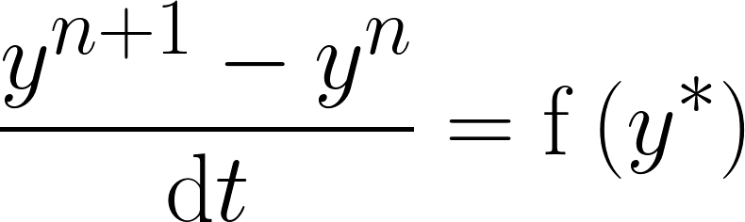
Méthodes Implicites/ Explicites
Méthodes Explicites :
Calculs simples
Stabilité restreinte
Méthodes Implicites
Calculs lourds ( Inversion de système )
Stabilité accrue

Slide 16
III - Méthodes numériques temporelles usuelles
Méthode RK 4
Méthodes de Gear
Méthode à pas multiples
Explicite
Ordre élevé
Conditionnellement Stable
Méthodes à pas multiples
Construit à partir de polynôme d’interpolation
Très utilisées pour résoudre des équations différentielles raides

Slide 17
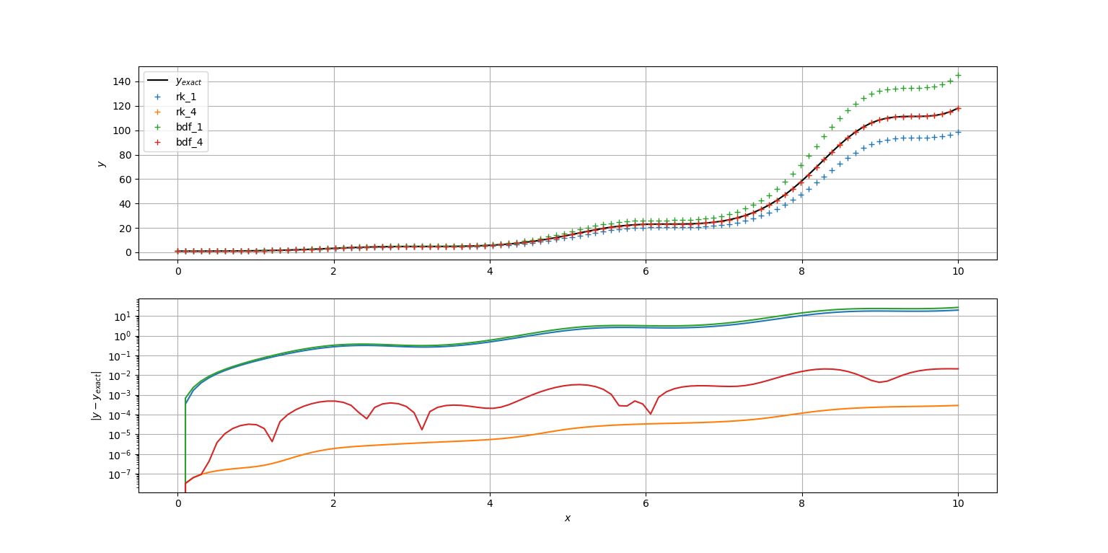

III - Méthodes numériques temporelles usuelles

Slide 18
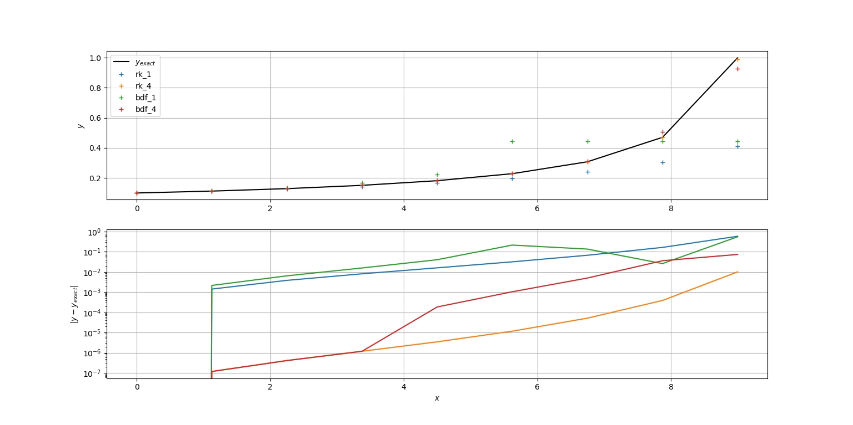

III - Méthodes numériques temporelles usuelles
Problème non linéaire

Slide 19
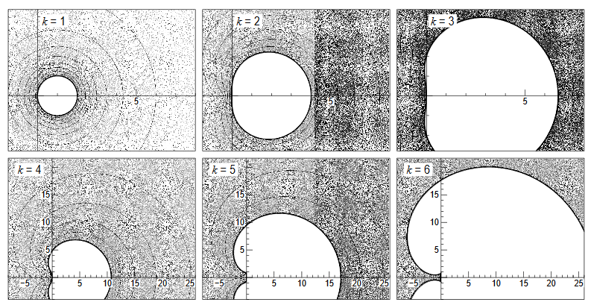
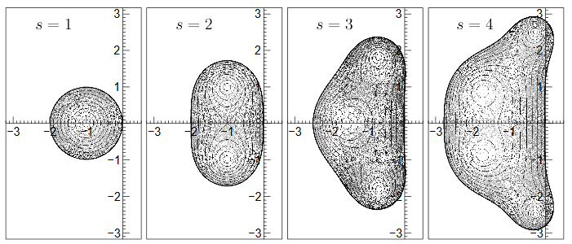



III - Méthodes numériques temporelles usuelles
Domaine de stabilité méthodes RK et BDF
A-stabilité pour des EDO
linéaires, par exemple :
BDF
Source : ???
RK
Source : ???
Définition de stabilité pour
des EDP non-linéaires

Slide 20
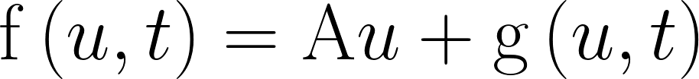
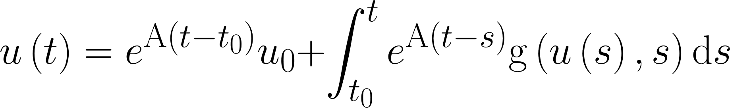

IV – Méthodes numériques exponentielles
Position du problème
Formule de Duhamel

Slide 21
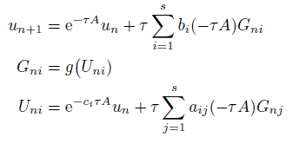

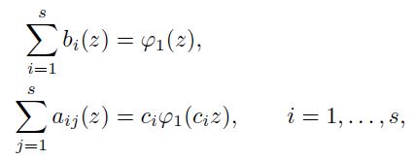

Calcul de quadrature : Runge-Kutta
Méthode de Runge-Kutta :
Fonctions constantes

Slide 22
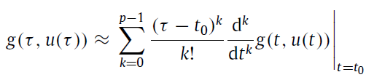
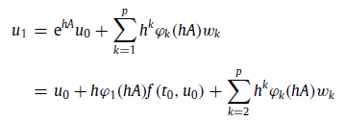


Calcul de quadrature : Taylor
Méthode de Taylor :

Slide 23
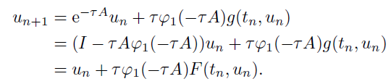
Exponentielle Euler
Schéma le plus simple
Correction du schéma Euler explicite

Slide 24

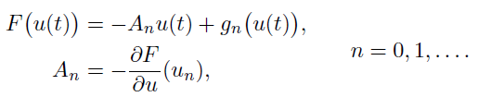
Décomposition linéaire/non linéaire
Méthode standard
Méthode Rosenbrock

Slide 25


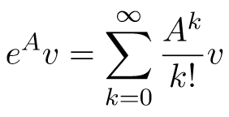

IV – Méthodes numériques exponentielles
Calcul d’exponentielle d’une matrice, , de taille
Module Scipy Scaling and Squaring Algorithm (A.H. Al-Mohy & N.J. Higham)
Précision très élevée (référence)
Méthode de Krylov
Gain de temps
Base de la méthode de Krylov
Décomposition d’Arnoldi Base orthogonale et bien conditionnée
Exponentielle d’une matrice de Hessenberg, , de taille

Slide 26
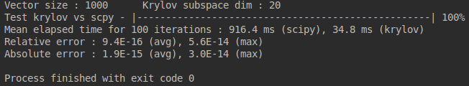
IV – Méthodes numériques exponentielles
Amélioration du temps de calcul de la méthode (Virer erreur absolue si ça fait de la merde)
Voir le moment ou Krylov n’est plus rentable avec l’augmentation de la dimension ( dire que du coup on va rester sur des problèmes de dim raisonnable)
Comment on choisit le paramètre m de Krylov ?
Quel gain ?
Raisonnement à l’envers j’ai X espace mémoire dispo quel valeur de mon paramètre de Krylov je prend ?

Slide 27
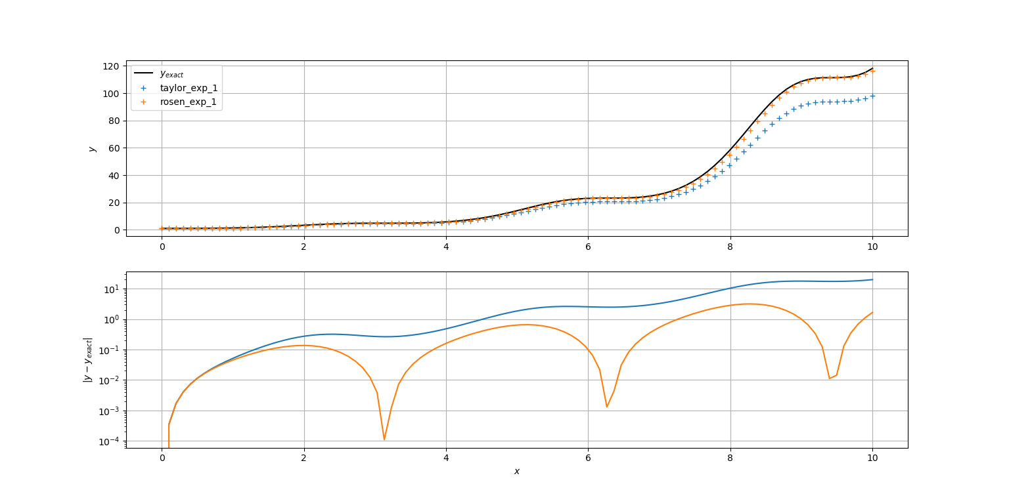
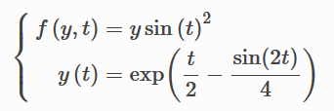
IV – Méthodes numériques exponentielles
ATTENTION repris de la bibliographie donc CI à rajouter et fprime

Slide 28
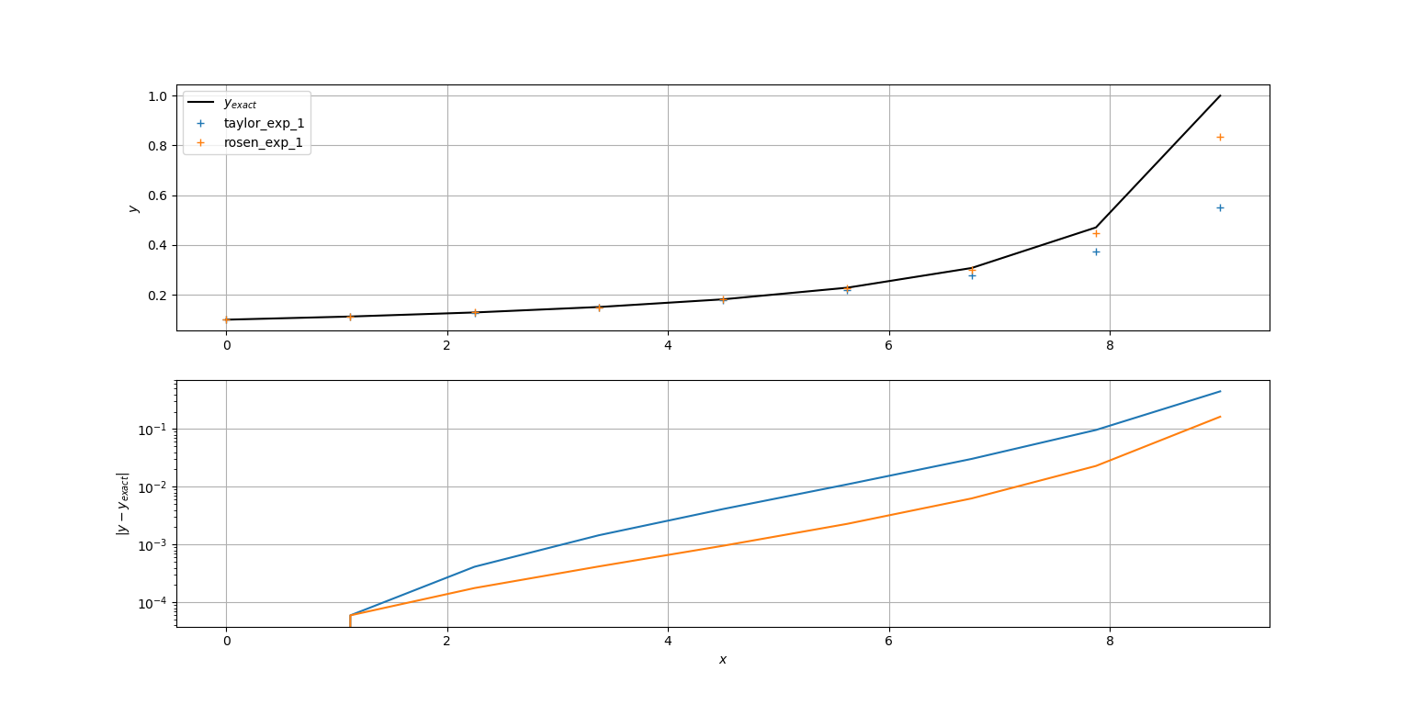
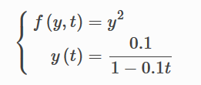
IV – Méthodes numériques exponentielles

Slide 29
Expliquer en quoi ce problème est plus dur que le précédent
Explose en temps fini (t=10)
Tester avec une initialisation au pas 6 ou 8 si ca change la solution obtenue

Slide 30
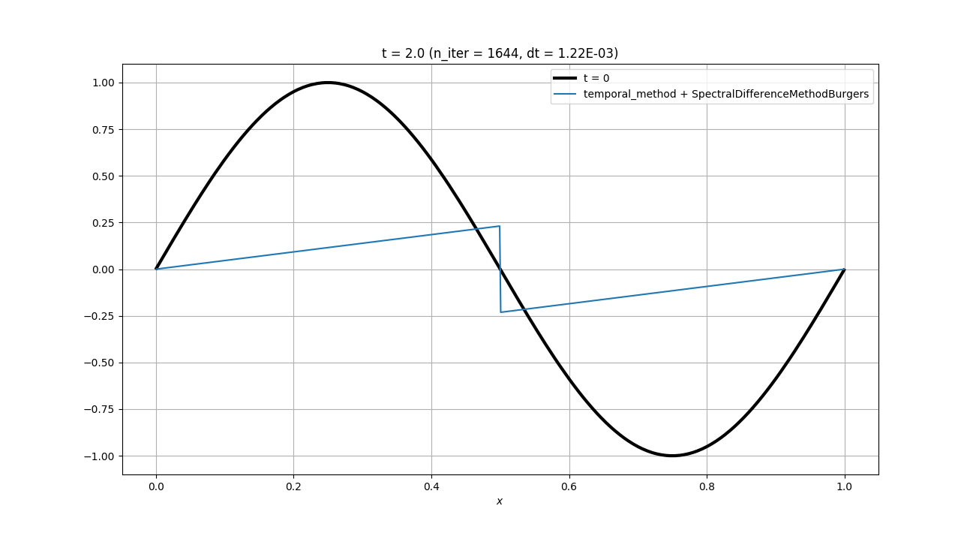

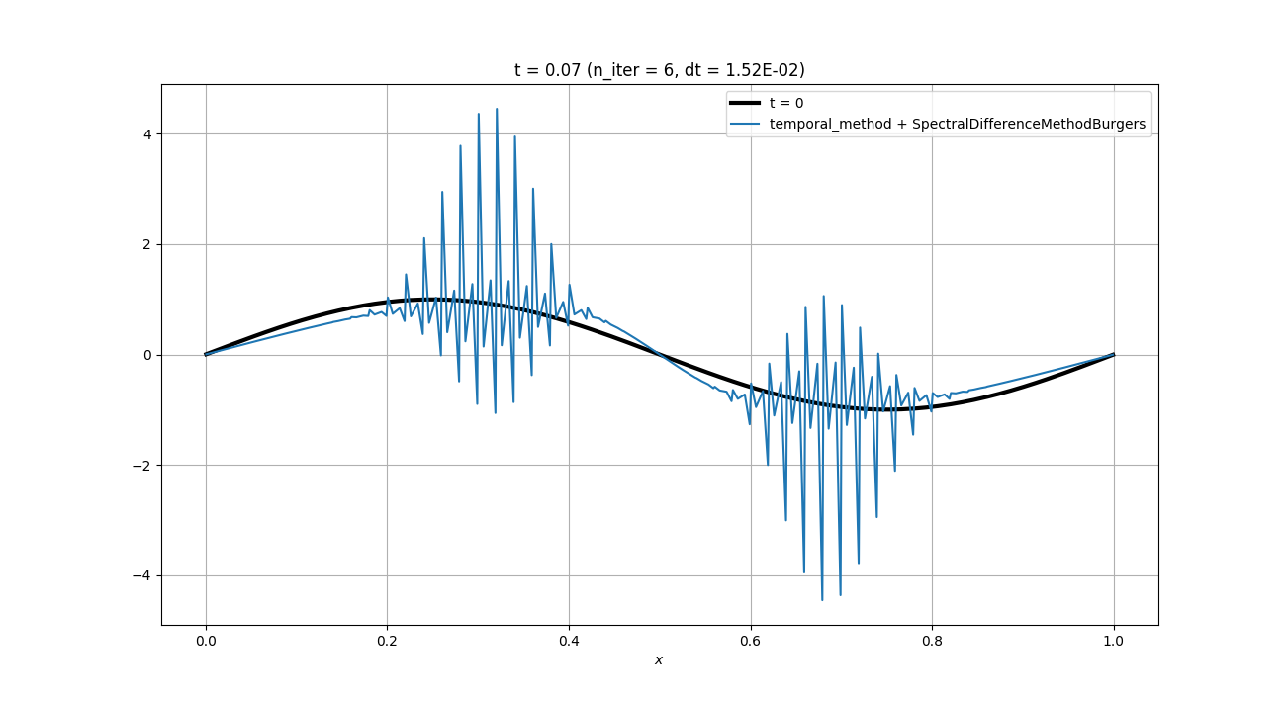
IV – Méthodes numériques exponentielles
Test sur EDP
Equation de Burgers
Différents CFL

Slide 31
Plutôt faire un film
Sur toutes les méthodes
Voir même l’explosion des schémas
+Slides perspectives
+Slide recommandation
+Conclusion

Slide 32
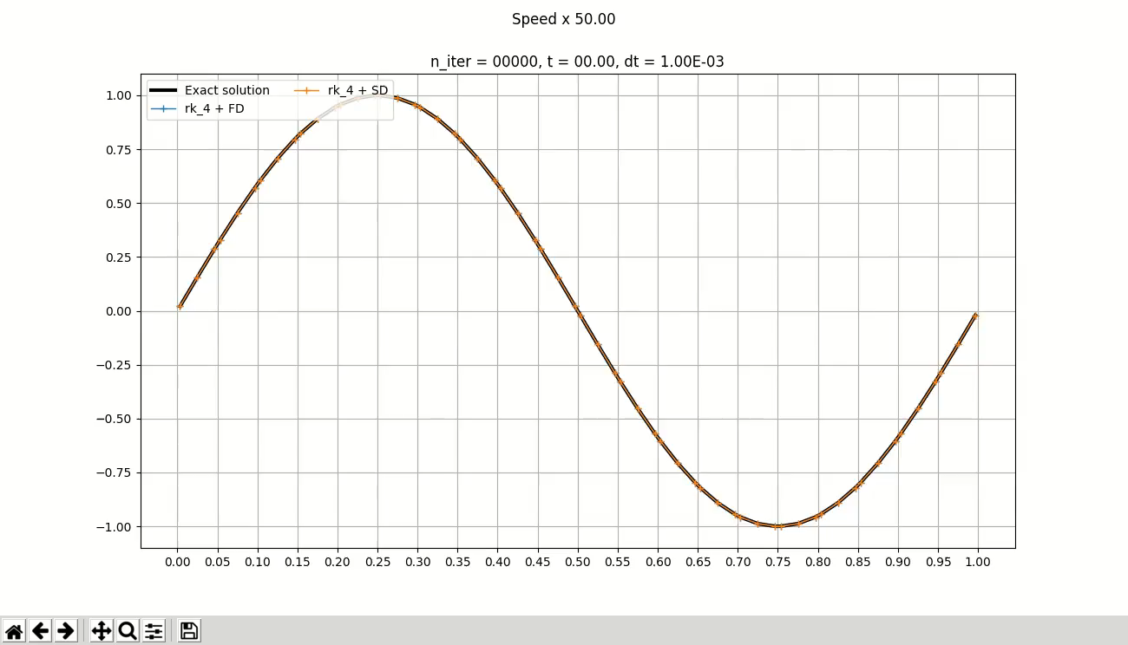
Différences Finies et Spectrales

Slide 33
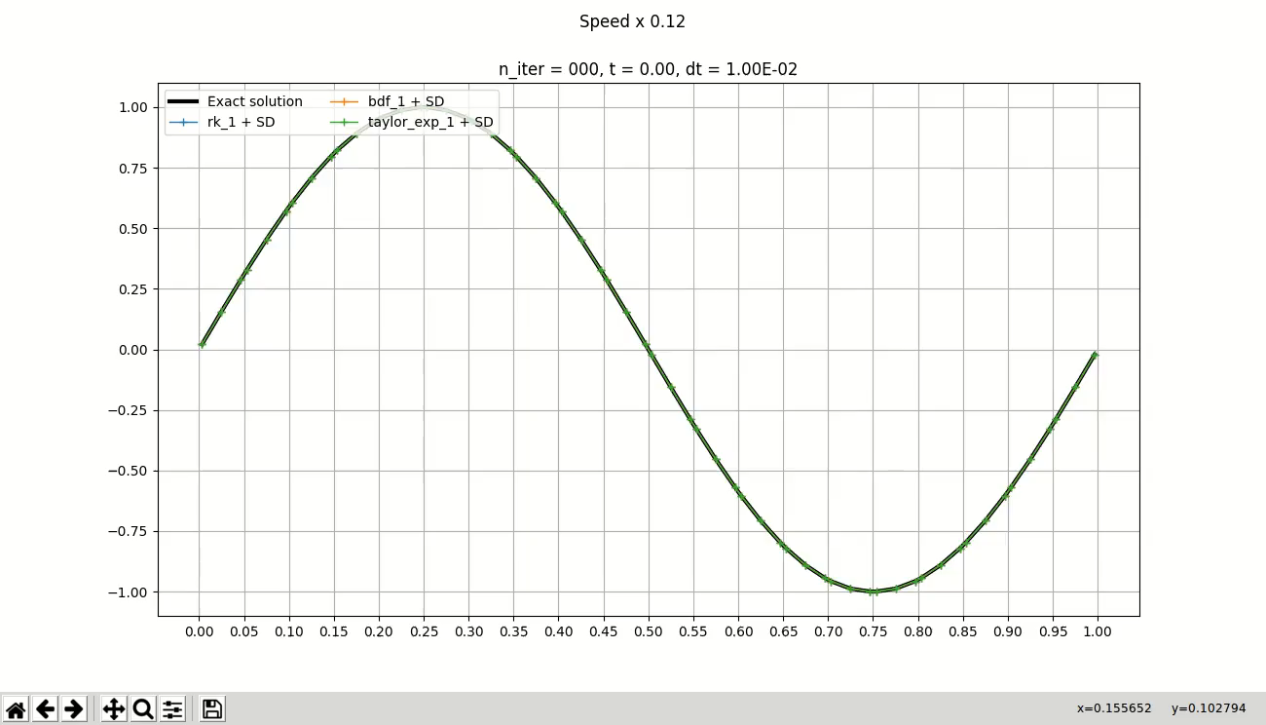
Convection/Diffusion

Slide 34
IV – Méthodes numériques exponentielles
Méthodes usuelles
Méthodes exponentielle
Conditionnellement stable
Erreurs dues aux schémas numériques
Condition CFL à respecter (pas de temps
Grand pas de temps
Aucune erreur sur des problèmes linéaire (précision machine)
Inconditionnellement stable sur pb de CFD classique

Slide 35
Conclusion
Fourniture de la maquette Python avec la documentation.
Un rapport sur les préconisations de l’emploi des différentes méthodes
Etudes de problèmes non linéaires
Ouverture sur le potentiel des espaces de Krylov

